Slide 1




ANTÔNIO HÁRLITON MARTINS DE SOUZA
IDENTIFICAÇÃO DO PERFIL DE GESTANTES QUE ABANDONAM O ACOMPANHAMENTO DO PRÉ-NATAL ASSOCIADO AOS DETERMINANTES SOCIAIS DA SAÚDE:
UMA ABORDAGEM UTILIZANDO INTELIGÊNCIA ARTIFICIAL
Orientador: Prof. MSc. Benevaldo Pereira Gonçalves
www.ifam.edu.br

Slide 2
INTRODUÇÃO
PROBLEMATIZAÇÃO
JUSTIFICATIVA
HIPÓTESE E PERGUNTA NORTEADORA
OBJETIVO
REFERENCIAL TEÓRICA
METODOLOGIA
CRONOGRAMA E ORÇAMENTO
RESULTADOS ESPERADOS
REFERÊNCIAS

Slide 3
Introdução
Pré-natal como estratégia de saúde pública
O acompanhamento pré-natal é essencial para prevenir complicações na gestação e garantir saúde materno-infantil.
Desigualdade social interfere no acesso ao pré-natal
Gravidez marcadas por obstáculos como distância, falta de apoio e baixa renda.
IA para antecipar riscos e ampliar o cuidado
O uso de inteligência artificial permite prever situações de abandono e fortalecer a atenção a quem mais precisa.

Slide 4
Problematização
Alta taxa de abandono em contextos críticos
Muitas gestantes não conseguem manter o pré-natal por razões além da escolha individual.
Fatores sociais atuam em conjunto e dificultam a adesão
Determinantes Sociais de Saúde agem de forma interligada.
Falta de métodos eficazes para identificar os perfis mais afetados
Análises tradicionais não captam a complexidade dos contextos, dificultando políticas realmente eficazes.

Slide 5
Justificativa
Necessidade de novas abordagens para um problema antigo
O abandono do pré-natal persiste, exigindo soluções mais inteligentes e adaptadas à realidade social.
Inteligência artificial como ferramenta estratégica
Redes neurais conseguem interpretar grandes volumes de dados e revelar padrões que escapam à análise comum.
Potencial de impacto em políticas públicas e ações preventivas
O modelo proposto pode orientar intervenções mais rápidas, personalizadas e justas, beneficiando gestantes em maior risco.

Slide 6
Hipótese e Pergunta Norteadora
HIPÓTESE
Os determinantes sociais de saúde estão fortemente associados ao abandono do acompanhamento pré-natal. Um modelo de Redes Neurais é capaz de identificar padrões consistentes nesses fatores.
PERGUNTA NORTEADORA
Quais são os principais determinantes sociais da saúde que influenciam no abandono do pré-natal e como a inteligência artificial pode identificar esses padrões?

Slide 7
Objetivos
Objetivo Geral
Identificar o perfil de gestantes que abandonam o acompanhamento do pré-natal associado aos determinantes sociais da saúde, utilizando IA.

Slide 8
Objetivos
Objetivos Específicos
Mapear os determinantes sociais da saúde que influenciam diretamente no abandono do pré-natal.
Coletar e organizar dados relevantes de gestantes que abandonam o programa de pré-natal.
Desenvolver um aplicativo de celular para acompanhar a gestação e coletar os dados sobre o andamento do pré-natal.
Gerar uma base de dados a partir da coleta de dados do aplicativo de celular.
Desenvolver e treinar um modelo de Redes Neurais para análise e identificação de padrões.
Validar o modelo proposto por meio de um conjunto de dados reais.
Propor estratégias baseadas nos resultados obtidos para mitigar o abandono do pré-natal.

Slide 9

Referencial Teórica
Quadro 1 – Contribuição dos autores
 | Ideia geral
Determinantes Sociais de Saúde (DDS)
Costa et al. (2021) | Mulheres em contextos mais vulneráveis têm menos chance de iniciar o pré-natal no primeiro trimestre e de cumprir o número mínimo de consultas.
Saúde Materna e Pré-natal
(Brasil, 2024a; Brasil, 2016) | O acompanhamento pré-natal adequado é reconhecido como uma das estratégias mais eficazes para reduzir complicações gestacionais, partos prematuros e mortalidade materna e neonatal
Inteligência Artificial Na Saúde
Nascimento Neto et al. (2020) | A Inteligência Artificial é essencial para lidar com grandes volumes de dados clínicos e identificar padrões complexos que apoiam a tomada de decisão.
Fonte: Autor (2025)

Slide 10
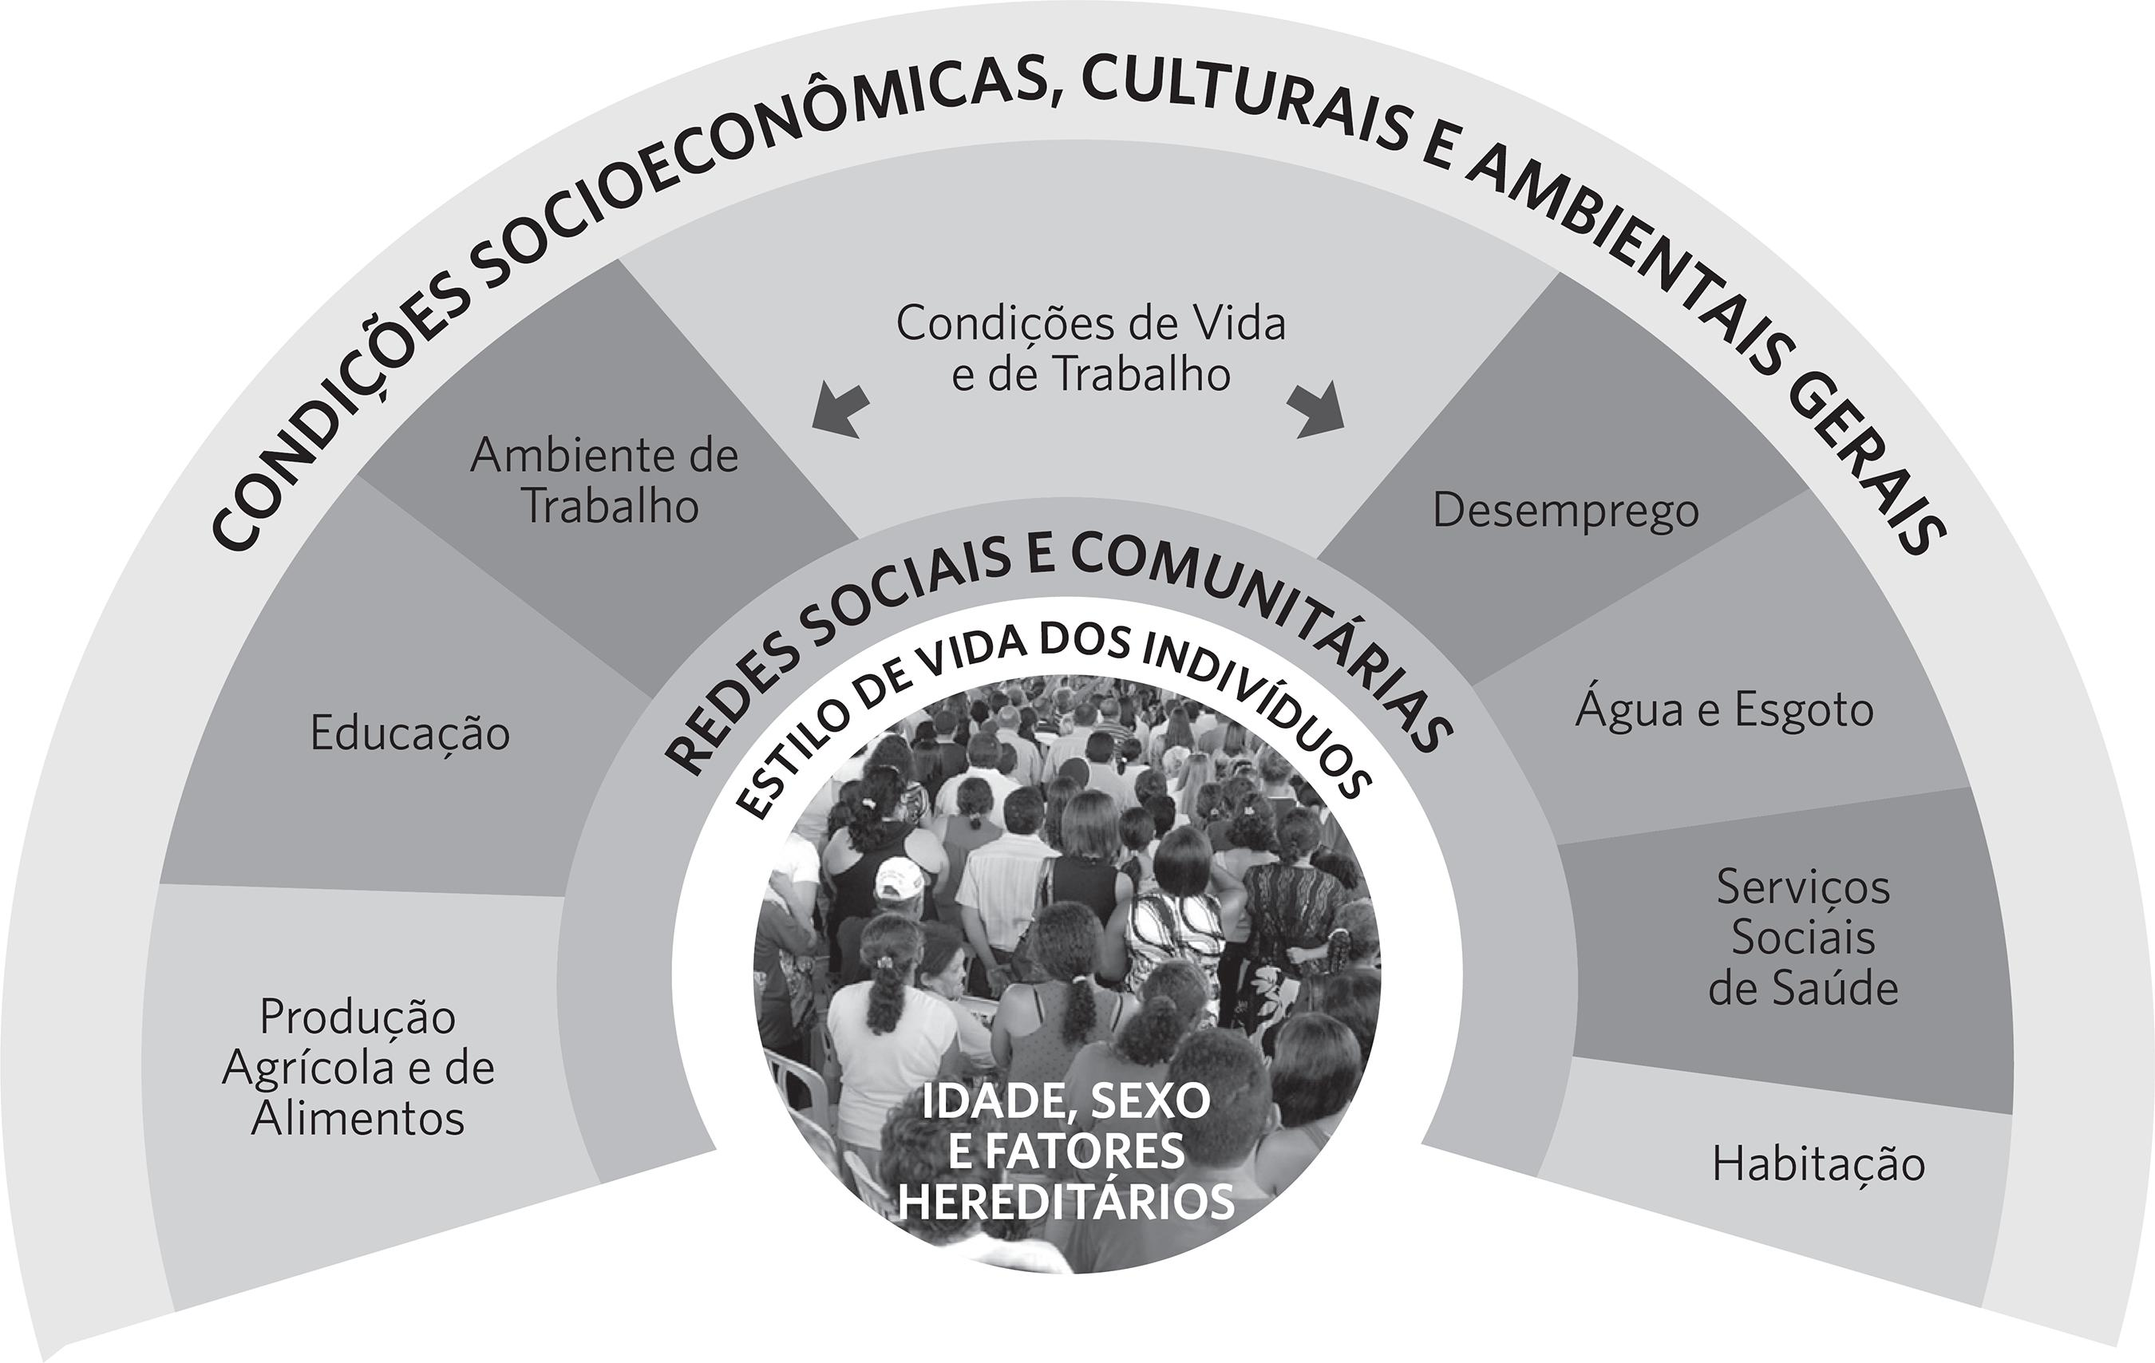
Referencial Teórica
Figura 1 - Modelo dos DSS proposto por Dahlgren e Whitehead e adotado pela OMS
Fonte: Comissão Nacional sobre os Determinantes Sociais da Saúde (2008).

Slide 11
Metodologia
Quadro 2 – Variáveis de Estudos
Identificação do Tipo de Pesquisa:
Pesquisa de natureza aplicada;
Abordagem quantitativa.
Delimitação da Pesquisa:
População e amostra;
Instrumento e coleta de dados;
Variáveis de estudos.
Variável | Tipo
Renda familiar mensal | Categórica ordinal
Escolaridade | Categórica ordinal
Estado civil | Categórica nominal.
Distância até unidade de saúde | Numérica
... | ...
Nº de abortos | Numérica
Condição da moradia | Categórica nominal
Rede de apoio social/familiar | Categórica nominal
Fonte: Autoria Própria (2025).

Slide 12
Metodologia
Desenvolvimento do Aplicativo
Arquitetura MVVM e packages para auxiliar o desenvolvimento.
Desenvolvimento da API
Arquitetura MVC;
Executará o processamento e inferência do modelo.
Desenvolvimento do Modelo Rede Neural
(SOM) Rede Neural com aprendizado não supervisionado.
Ferramentas Utilizadas
Linguagens de programação Dart e Python;
Frameworks Flutter e Django REST;
Banco da Dados.

Slide 13
Metodologia
Pré-processamento dos dados
Transformar variáveis categóricas em numéricas;
Limpeza, normalização e organização dos dados.
Treinamento do Modelo
A rede irá se auto-organizar e formar grupos de gestantes com características semelhantes.
Analise e Validação dos Dados
Métricas utilizando o Silhouette Score para validar a coesão dos clusters.
Interpretação dos Resultados
Identificação de padrões recorrentes e formulação de recomendações baseadas nos grupos de risco.

Slide 14
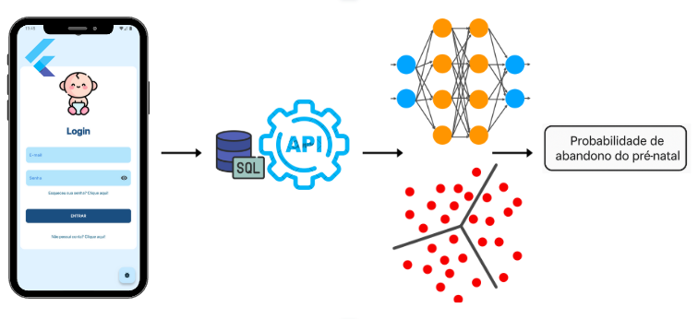
Metodologia
Figura 2 - Modelo de Rede Neural integrada ao aplicativo de coleta
Fonte: Autoria Própria (2025).

Slide 15
Cronograma
Ação | Mar/ 2025 | Abr/ 2025 | Mai/ 2025 | Jun/ 2025 | Jul/ 2025 | Ago/ 2025 | Set/ 2025 | Out/ 2025 | Nov/ 2025 | Dez/ 2025
Revisão de literatura e definição de objetivos específicos
Coleta e pré-processamento dos dados e desenvolvimento do aplicativo de celular.
Desenvolvimento do modelo de Redes Neurais
Treinamento e validação do modelo
Análise e interpretação dos resultados
Elaboração do relatório final
Divulgação dos resultados e sugestões de intervenções

Slide 16
Resultados Esperados
Espera-se criar um modelo de inteligência artificial capaz de identificar gestantes com maior risco de abandonar o pré-natal, considerando fatores sociais. Com os dados do aplicativo, será possível reconhecer perfis vulneráveis, apoiar decisões de profissionais de saúde e propor estratégias para reduzir o abandono.

Slide 17
Referências
BRASIL. Ministério da Saúde. Importância do Pré-Natal. Brasília, DF: Ministério da Saúde, 2016. Disponível em: https://bvsms.saude.gov.br/importancia-do-pre-natal/.
BRASIL. Ministério da Saúde. Pré-Natal. Brasília, DF: Ministério da Saúde, 2024b. Disponível em: https://www.gov.br/saude/pt-br/assuntos/saude-de-a-a-z/g/gravidez/pre-natal.
COSTA, C. A. et al. Impacto dos Determinantes Sociais no Estado Nutricional e na Assistência Pré-Natal de Gestantes no Sistema Único de Saúde. Brazilian Journal of Implantology and Health Sciences, 2021. Disponível em: https://bjihs.emnuvens.com.br/bjihs/article/view/3348
NASCIMENTO NETO, C.; BORGES, K.; PENINA, P.; PEREIRA, A. Inteligência artificial e novas tecnologias em saúde: desafios e perspectivas. Brazilian Journal of Development, v. 6, n. 2, p. 9431–9445, 2020. Disponível em: https://ojs.brazilianjournals.com.br/ojs/index.php/BRJD/article/view/7210/6282.

Slide 18


ANTÔNIO HARLITON MARTINS DE SOUZA
2022000628@ifam.edu.br
www.ifam.edu.br
Notes:
DESCANSO DE TELA

